Slide 1
Дениска, герой рассказов В.Драгунского, задал однажды приятелю Мишке задачу: как разделить два яблока на троих? И когда Мишка, наконец, сдался, торжествующе объявил ответ: «Сварить компот!» Мишка с Дениской ещё не проходили дробей и твёрдо знали, что 2 на 3 не делится.
Собственно говоря, «сварить компот» - это действия с дробями. Порежем яблоки на кусочки и будем количества этих кусочков складывать и вычитать, умножать и делить – кто нам мешает?..
Нам важно только помнить, сколько мелких кусочков составляют целое яблоко…

Slide 2
Игра «Остров Знаний»
«ОБЫКНОВЕННЫЕ ДРОБИ»

Slide 3
Город
Исторический
Губерния
Дробей
Озеро Любознательных
Горы Мозгодром
Полянка Задачная
Пустыня Кроссвордная
Островок Частичка
На выход

Slide 4
Пустыня Кроссвордная
4
5
По горизонтали:
1. Дробь, у которой числитель и знаменатель взаимно-простые числа.
2. На сколько сокращается дробь
3.Сотая часть числа.
По вертикали:
4.Деление числителя и знаменателя на одно и то же число.
5. Для нахождения общего знаменателя надо находить НОД или НОК?
6. Действие, при помощи которого находится дробь от числа.
7. Для сокращения дроби нужно находить НОД или НОК?
8. Частное двух чисел.
1
6
7
8
2
3

Slide 5
К
РОС
С
ВОРДНАЯ
4
Пустыня
с
о
к
р
а
щ
н
и
е
5
н
о
1
н е с о к р а т и м а я
6
7
н
о
у
м
о
ж
е
н
и
8
2
д в е н а д ц а т ь
р
о
б
ь
К карте
3
п р о ц е н т

Slide 6
Сложение и вычитание дробей
Среди раздольных лугов, полей и болот затерялся бы посёлок Осиновск. Затерялся бы, может быть, если не было бы в нём современной животноводческой фермы. На ферме многочисленное стадо коров, а молоко с этой фермы славится во всей округе.
Каждое утро дядя Егор гордо садится за руль своей «Газели» и согласно заключённым договорам развозит молоко по окрестным деревням и дачным посёлкам. А там его уже ждут каждый день, кроме воскресенья. На каждый день – свой маршрут.
Проследите маршрут дяди Егора и ответьте на следующие вопросы:

Slide 7
Сложение и вычитание дробей
Понедельник
Осиновск – Дубиха – Пичугино – Осиновск
Вторник
Осиновск – Сосновка(через Дубиху) и обратно
Среда
Осиновск – Ивкино – Дубиха – Пичугино – Осиновск
Четверг
Осиновск – Ивкино и обратно
Пятница
Осиновск – Ивкино – Малые Болота – Пичугино – Осиновск
Суббота
Осиновск – Дубиха – Сосновка – Ивкино - Осиновск

Slide 8
Сложение и вычитание дробей
Вычислить длину каждого маршрута
На сколько больше надо проехать во вторник, чем в четверг?
На сколько больше надо проехать в среду, чем в субботу?
На сколько километров Дубиха ближе к Сосновке, чем Кленики?

Slide 9
4,8км
2,4км

Slide 10
Сложение и вычитание дробей
Понедельник
Вторник
Среда
Четверг
Пятница
Суббота
Вторник > Четверг
Среда > Субботы
Дубиха ближе к Сосновке, чем Кленики
К карте

Slide 11
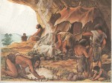
Историческая справка
Дроби появились в глубокой древности. При разделе добычи, при изменениях величин, да и в других похожих случаях люди встречались с необходимостью ввести дроби.

Slide 12
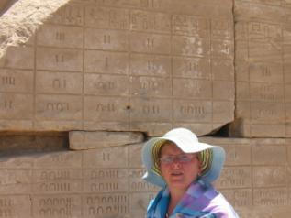
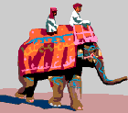
Древние египтяне уже знали, как поделить два предмета на троих, для этого числа у них был специальный значок.
Между прочим, то была единственная дробь, в обиходе египетских писцов, у которой в числителе не стояла единица,- все остальные дроби непременно имели в числителе 1 (так называемые основные дроби): Если египтянину нужно было использовать другие дроби, он представлял их в виде суммы основных дробей.

Slide 13
В древнем Вавилоне предпочитали, наоборот, постоянный знаменатель, равный 60.
Римляне тоже использовались лишь одним знаменателем, равным 12. Особое место занимали дроби и т.д. Дело в том, что в древности отдельной арифметической операцией полагали удвоение и деление пополам.

Slide 14
Современная форма записи обыкновенных дробей стала применяться лишь в 18 в. Первым дробную черту стал применять арабский учёный ал-Халар. В Европе дробную черту для записи обыкновенных дробей использовал итальянский математик Леонардо Пизанский, названный также Фибоначчи (то есть сын Боначчи).

Slide 15
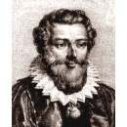
Долгое время действия с дробными числами считались по праву очень сложными.
До сих пор немцы говорят про человека, попавшего в затруднительное положение, что он «попал в дроби».
Чтобы облегчить действия с дробями, были придуманы десятичные дроби.
Описал правила действий над десятичными дробями среднеазиатский математик и астроном Гиясэддин ал-Каши в своей книге «Ключ к арифметике» (1427г.)
И только через 150 лет голландский математик и инженер Симон Стевин открыл заново десятичные дроби и описал правила действий над ними.
Вот так он изображал дробь 14,382:
14 3 8 2 .
Во Франции десятичные дроби ввёл Франсуа Виет в 1579г.; его запись дроби 14,382: 14/382, 14382.
Запятую после целой части десятичной дроби предложил ставить немецкий математик И.Кеплер (1571-1630).
0
1
2
3

Slide 16
Решив примеры вы узнаете название некоторых дробей.
В Древнем Риме основная единица называлась «асс». Дроби имели свое название.
Правил было так много, что умение оперировать с дробями воспринималось как чудо. Поэтому всегда и везде знание дробей воспринималось как чудо.

Slide 17
На Руси дроби называли долями, позднее «ломанными числами»
К карте

Slide 18
Умножение и деление дробей
№ | пример | слово
1.
2.
3.
4.
5.
6.
7.
8.
9.
10.
Р
Е
Н
Е
Д
Е
К
А
Р
Т
ШИФР

Slide 19
РЕНЕ ДЕКАРТ
«Мало иметь хороший ум, главное – хорошо его применять»
К карте

Slide 20
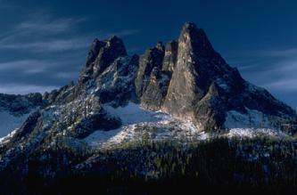
Горы Мозгодром
К карте

Slide 21
Подумай!!!

Slide 22
М
О Л О Д Е Ц !!!

Slide 23
Старинные задачи с дробями
Задача из «Папируса Ахмеса»
(Египет, 1850 г. до н.э.)
«Приходит пастух с 70 быками.
Его спрашивают:
- Сколько приводишь ты своего многочисленного стада?
Пастух отвечает:
Я привожу две трети от трети скота. Сочти».

Slide 24
Старинные задачи с дробями
Задача из «Арифметики» известного среднеазиатского математика IX века
Мухаммеда ибн-Мусы аль Хорезми
(задача приведена в упрощенном варианте):
«Найти число, зная, что если отнять
от него одну треть и одну четверть, то получится 10»

Slide 25
Старинные задачи с дробями
Староиндийская задача
(математика Сриддихары XI в.)
Есть кадамба цветок,
На один лепесток
Пчелок пятая часть опустилась.
Рядом тут же росла
Вся в цвету сименгда
И на ней третья часть поместилась.
Разность их ты найди,
Ее трижды сложи
И тех пчел на кутай посади,
Только две не нашли
Себе место нигде,
Все летали то взад, то вперед и везде
Ароматом цветов наслаждались.
Назови теперь мне
Подсчитавши в уме,
Сколько пчелок всего здесь собралось?

Slide 26
Старинные задачи с дробями
Задача армянского ученого
Анания Ширакаци
(VII век н.э).
«Один купец прошел через 3 города, и взыскивали с него в первом городе и пошлину половину и треть имущества, и во втором городе половину и треть (с того, что осталось), и в третьем городе половину и треть (с того, что осталось). Когда он прибыл домой, у него осталось 11 денежков (денежных единиц). Итак, узнай, сколько всего денежков было вначале у купца».
К карте

Slide 27
Озеро Частичка
На рисунке показан туристический маршрут вокруг озера, длиной 40км.
На маршруте установлены рекламные щиты, на каждом надо сделать указатель достопримечательности, расположенной поблизости от него.
Какой достопримечательности
на маршруте пока нет?

Slide 28
К карте

Slide 29
Вот и всё…
Школьные дни –
Быстры они,
К финишу мчатся, как птицы.

Slide 30
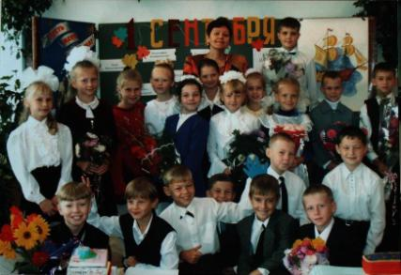
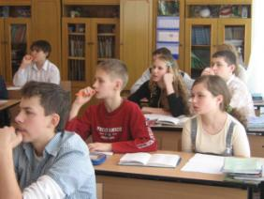
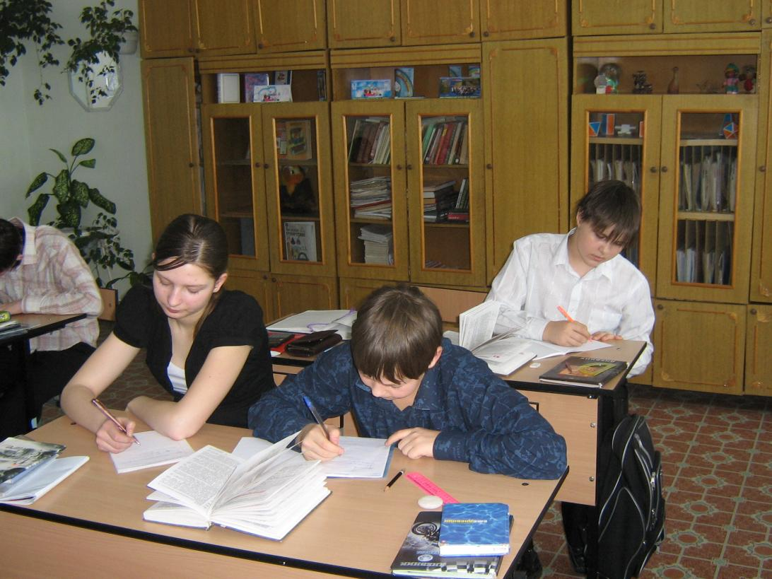
Помни всегда, что без труда
В учёбе побед не добиться.
Помни везде – только в труде
Знанья приходят к тебе.

Slide 31
Не позабудь –
Жизненный путь
Нет, не равнина, а горы.
Может, сейчас
Здесь, среди нас
Будущих лет Пифагоры!

